Slide 1
Marco Polo
Klara Gorjup 8.a

Slide 2
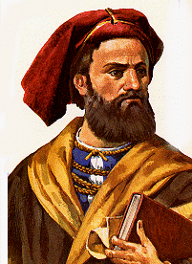
Kdo je bil?
Srednjeveški popotnik
Raziskovalec
začetki:
Oče in stric
Iskanje novih trgovskih poti v Aziji

Slide 3
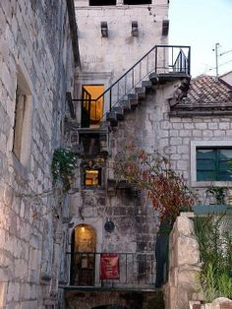
O življenju
Rojstvo: leto 1254 – domnevno Benetke
Nekateri viri (Korčula)
Smrt: 1324 – Benetke
Dobro izobražen
Leta 1271 zapusti Benetke

Slide 4
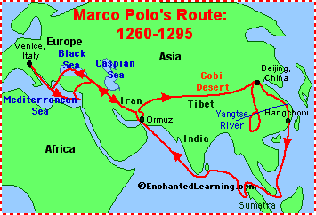
O potovanju nasplošno
Potovanje je trajalo 24 let
Vsak dan so prepotovali vsaj 15 km

Slide 5
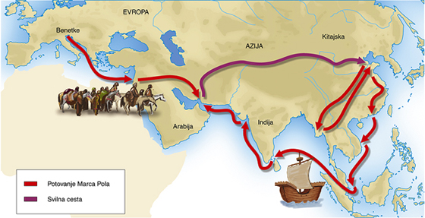
Potovanje
Na pot so odšli iz Benetk
Acro : vojne in sprememba smeri
Armenija – gora Arart
Zorzanija – naftni vrelec
Tabiz, Saba, Kermana- napad tolpe, počitek
Hormuz – Svilna pot
Puščava in nato Ferdows – kraljestvo Tunocain
Badakshstan-bolezen
Svilna pot- puščava Gobi – glavno mesto Kitajske
Kublaj Kan

Slide 6
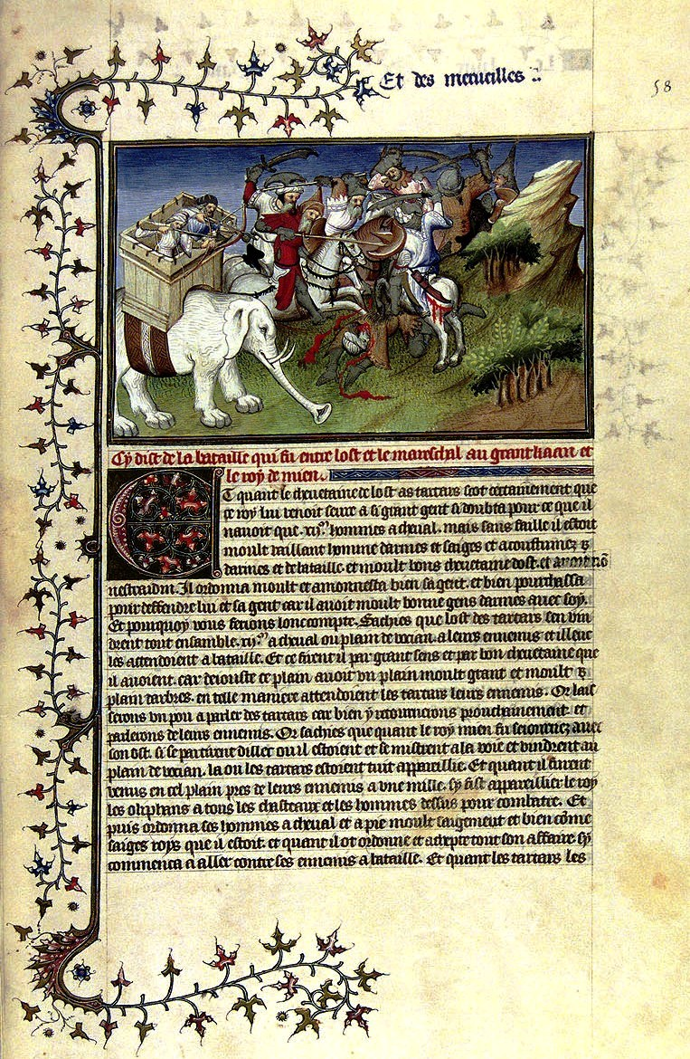
Vrnitev
Vrni se z velikim premoženjem
Vojna z republiko Genovo
Stopi v vojno
Ujet v spopadu leta 1296
Več mesecev preživi v zaporu
Piše zgodbe o potovanju
-Potovanja Marka Pola

Slide 7
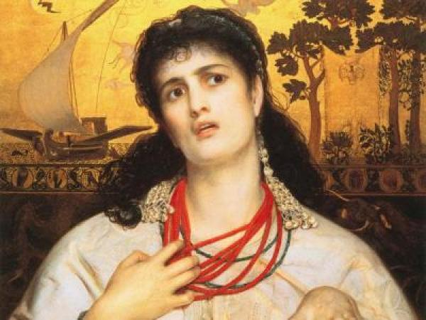
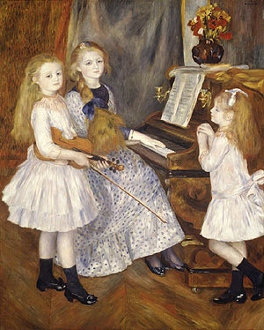
Po izpustu
Izpuščen avgusta 1299
Postane bogat trgovec
Financira nove ekspedicije – ne zapusti Benetk
1300 se poroči – Donata Badoer
Tri hčere: Fantina, Bellela, Moreta

Slide 8
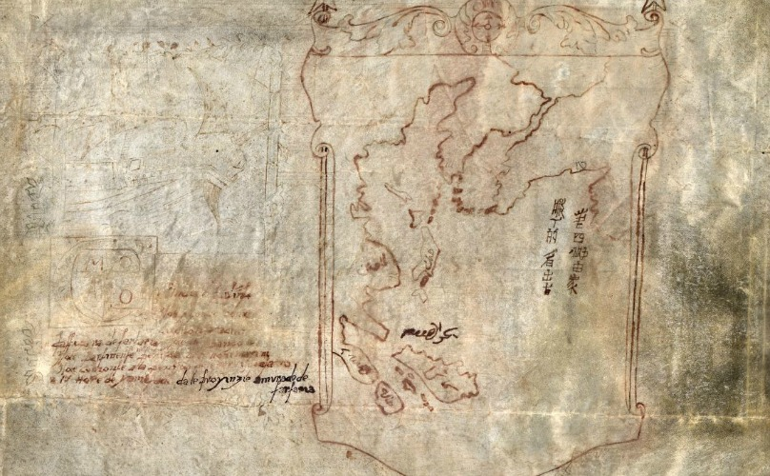
Vpliv njegovih potovanj
Kartografija
Iluminiran zemljevid – mogoče ga je videti

Slide 9
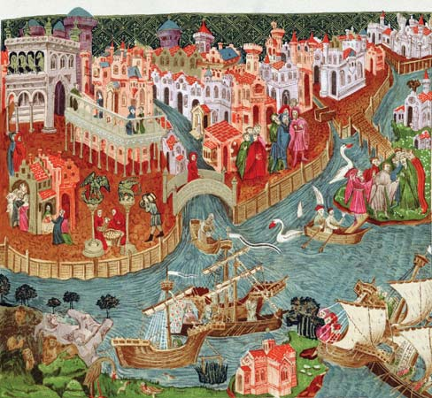
Kaj je prinesel v Evropo
Porcelan
Svila
Slonovina
Ideje papirne valute
Premog
In celo …

Slide 10
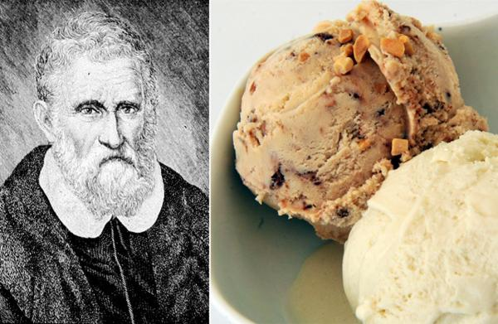
SLADOLED!!!!!!!

Slide 11
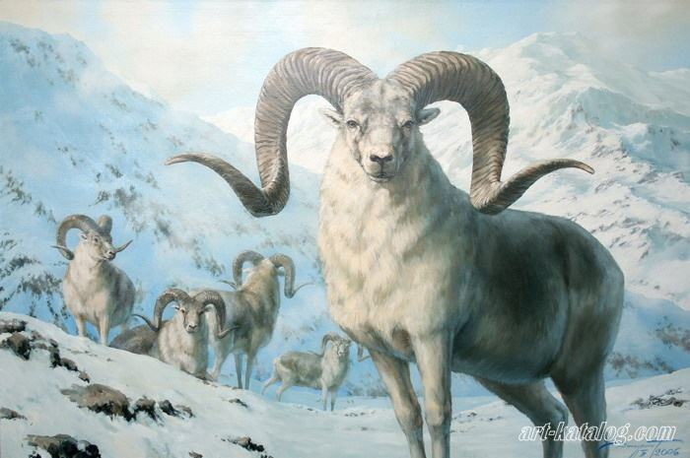
Kaj se po njem imenuje?
Ovca Marco Polo – starodavna gora Imeon

Slide 12
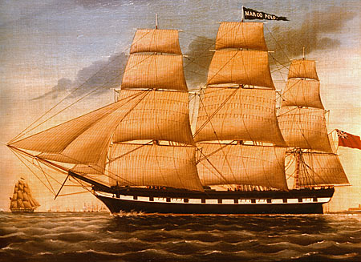
Kaj se po njem imenuje?
Prva ladja, ki je svet obplula v 6 mesecih

Slide 13
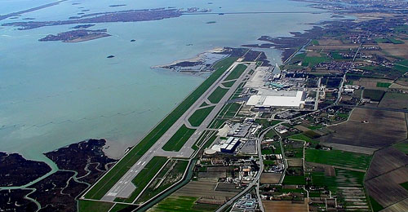
Kaj se po njem imenuje?
Letališče Marco Polo v Benetkah

Slide 14
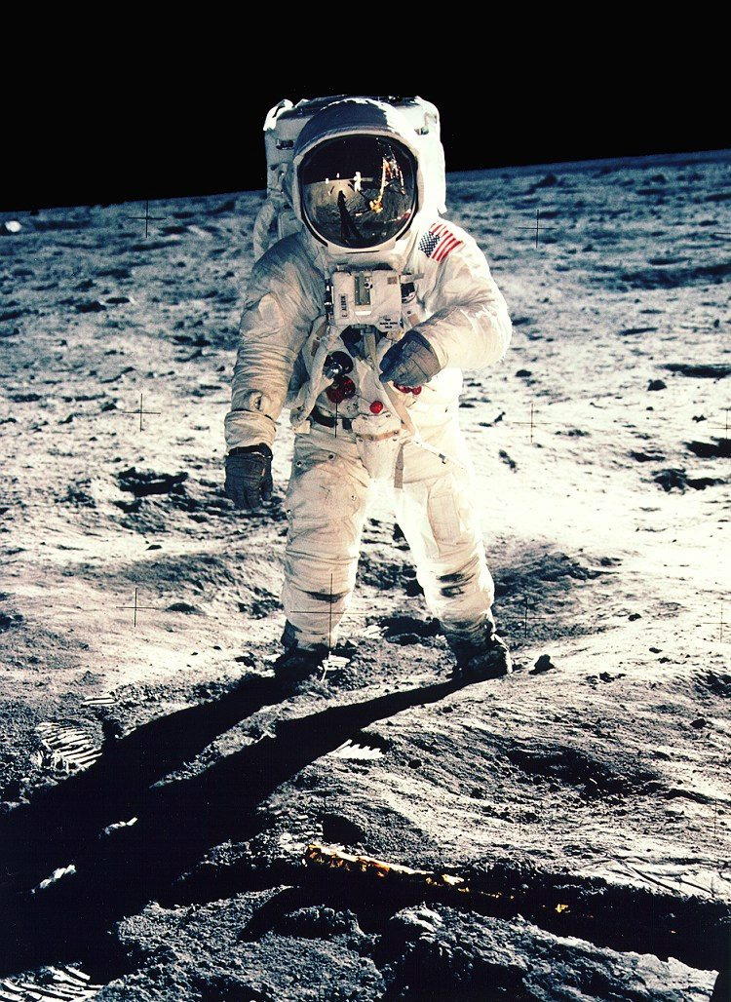
Kaj se po njem imenuje?
Krater na luni

Slide 15

Kot lik
Televizijska serija Marco Polo

Slide 16
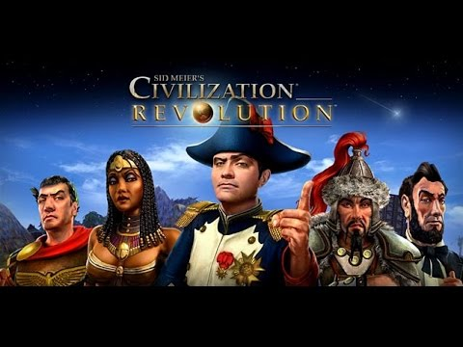
Kot lik
V video igri

Slide 17
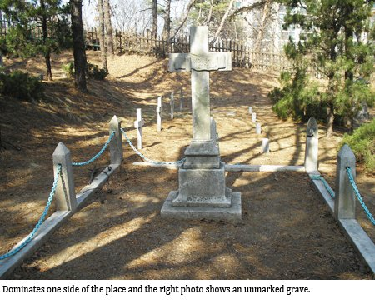
Smrt
Umrl je 8. januarja 1324 – bolezen
Oporoka – Giovannij Giustinianij
Samostan San Lorenzo
Cerkev na severnem robu Benetk- želi biti pokopan

Slide 18
HVALA ZA VAŠO POZORNOST

Slide 19
viri
Abel, C. … (1996). Zgodovina sveta. Ljubljana: Mladinska knjiga. Str. 154
Šehič, D. (2006). Atlas svetovne zgodovine. Novi vek. Ljubljana: Dnevnik
https://sl.wikipedia.org/wiki/Marco_Polo
http://vedez.dzs.si/dokumenti/dokument.asp?id=1469
http://wol.jw.org/sl/wol/d/r64/lp-sv/102004409

